Slide 1
졸업작품 개발계획(구상 2)
소프트웨어프로젝트1
2017-03-29
학번:2010097080
최윤성

Slide 2
2부
게임 진행 방식
스테이지 (필드, 동선) 구성 개요
현 진행상황

Slide 3
게임 진행 방식
stage 진행 방식
필드에는 재료, 식량 그리고 몬스터가 있다.
재료를 모아서 무기를 만들 수 있다.(공격 횟수)
주인공은 최소한의 행동과 재료를 사용하여
가능한 많은 재료와 식량을 모아가야 함.

Slide 4
게임 제작 일정(가정)
게임 구상
게임의 전체적인 방향성을 잡는 단계
게임의 스토리, 인터페이스 등 준비
게임의 진행 방향 설정
게임 제작 단계
캐릭터, 몬스터, 재료, 맵 제작
캐릭터의 움직임 및 인터페이스 제작
기타 추가요소(효과음, 배경음 등등)

Slide 5
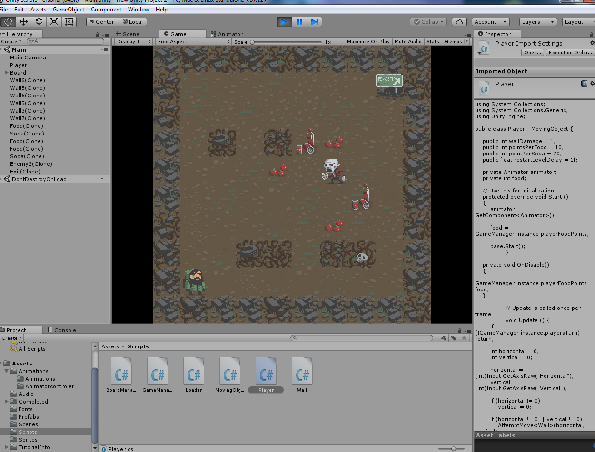
현 진행상황 (1)
유니티 숙달
캐릭터 및
이벤트 작성,
맵 생성방법(타일,벽,랜덤 생성)
몬스터 이벤트 연습
/배치까지
-> 움직임/시현

